Slide 1
01 Install Python

Slide 2
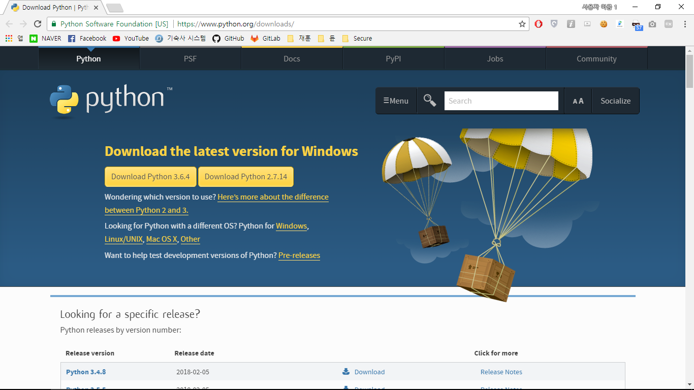
Python 공식 홈페이지의 다운로드 페이지 접속

Slide 3
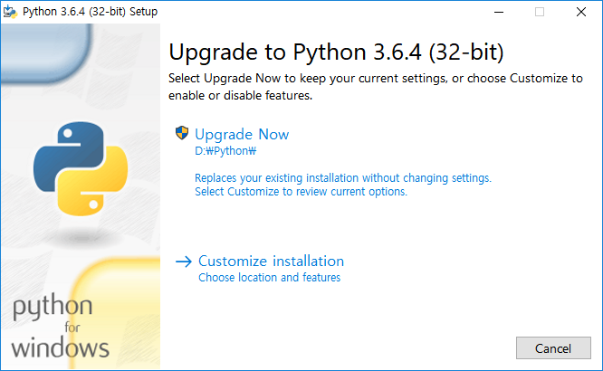
→ Install Now
→ Customize installation
C:\설치경로
Include IDLE, pip and documentation
Creates shortcuts and file associations
Choose location and features
원하는 버전의 Python Setup 파일을 다운받은 후 실행

Slide 4
환경변수 중요합니다

